Slide 1
HTML-таблицы
упорядочивают и выводят на экран данные с помощью строк или столбцов.

Slide 2
структура
<table>
<caption>Заголовок</caption>
<tr>
<th>...</th>
</tr>
<tr>
<td>...</td>
</tr>
</table>

Slide 3

Логическое группирование строк и столбцов таблиц
Элемент <colgroup> (от англ. "column group" ‒ «группа столбцов») группирует элементы col и задаёт им единые параметры.
Элемент <col> формирует группы столбцов, которые делят таблицу на разделы, не относящиеся к общей структуре, т.е. не содержащие информацию одного типа. Позволяет задавать свойства столбцов для каждого столбца в пределах элемента <colgroup>.
<table>
<colgroup style="background-color: yellow;">
<col style="width: 200px;">
<col style="width: 100px;">
</colgroup>
<col style="background-color: pink;">
<tbody>
<tr>
<td>Желтый (200px)</td>
<td>Желтый (100px)</td>
<td>Розовый (auto)</td> </tr>
<tr>
<td>Желтый (200px)</td>
<td>Желтый (100px)</td>
<td>Розовый (auto)</td> </tr>
</tbody>
</table>

Slide 4

span - Количество колонок, к которым следует применять атрибуты.
<table>
<colgroup>
<col span="2" style="background-color:red">
<col style="background-color:yellow">
</colgroup>
<tr>
<th>ISBN</th>
<th>Title</th>
<th>Price</th>
</tr>
<tr>
<td>3476896</td>
<td>My first HTML</td>
<td>$53</td>
</tr>
</table>

Slide 5
Группировка разделов таблицы
<tbody> используется как контейнер для строк таблицы, которые содержит ячейки с основным контентом таблицы, формируя «тело» таблицы.
<thead> используется как контейнер для строк таблицы и применяется для группировки строк с ячейками для заголовков столбцов, тем самым формируя «шапку» таблицы
<tfoot> тег предназначен для формирования «подвала» таблицы
<table>
<thead> <tr>
<td> ... </td>
</tr>
</thead>
<tbody>
<tr>
<td> ... </td>
</tr>
</tbody>
<tfoot> <tr>
<td> ... </td>
</tr>
</tfoot>
</table>
<table>
<thead> <tr>
<td> ... </td>
</tr>
</thead>
<tfoot> <tr>
<td> ... </td>
</tr>
</tfoot>
<tbody>
<tr>
<td> ... </td>
</tr>
</tbody>
</table>

Slide 6
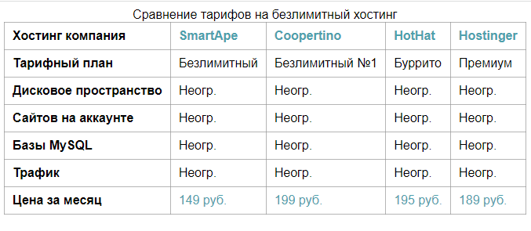
<table>
<caption>Сравнение тарифов
на безлимитный хостинг</caption>
<thead>
<tr>
<th>Хостинг компания</th>
<th>SmartApe</th>
<th>Coopertino</th>
<th>HotHat</th>
<th>Hostinger</th>
</tr>
</thead>
<tbody>
<tr>
<th>Тарифный план</th>
<td>Безлимитный</td>
<td>Безлимитный №1</td>
<td>Буррито</td>
<td>Премиум</td>
</tr>
<tr>
<th>Дисковое пространство</th>
<td>Неогр.</td>
<td>Неогр.</td>
<td>Неогр.</td>
<td>Неогр.</td>
</tr>
…
<tfoot>
<tr>
<th>Цена за месяц</th>
<td>149 руб.</td>
<td>199 руб.</td>
<td>195 руб.</td>
<td>189 руб.</td>
</tr>
</tfoot>
</table>

Slide 7

Объединение ячеек таблицы
Атрибут colspan задает количество ячеек, объединенных по горизонтали,
а rowspan — по вертикали.
<td colspan="5" >объединенных по горизонтали 5 ячеек</td>
<td rowspan="5" >объединенных по вертикали 5 ячеек</td>
<table>
<tr>
<td colspan="2">Ячейка 1</td>
<td>Ячейка 2</td>
</tr>
<tr>
<td>Ячейка 4</td>
<td>Ячейка 5</td>
<td>Ячейка 6</td>
</tr>
</table>

Slide 8
css caption
caption-side: top | bottom - определяет положение заголовка
caption{
text-align: right;
caption-side: bottom;
}

Slide 9
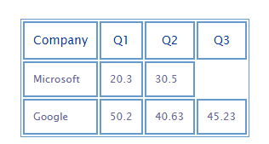
css table
промежуток между рамками ячеек
border-collapse: collapse | separate | inherit(убрать расстояние/добавить)
border-spacing: значение1 значение2 (значение расстояния между рамками)
empty-cells: show | hide (Задает отображение границ и фона в ячейке, если она пустая)

Slide 10
css table
Определяет, как браузер должен вычислять ширину ячеек таблицы, основываясь на ее содержимом.
table-layout: auto | fixed | inherit
auto -Браузер загружает всю таблицу, анализирует ее для определения размеров ячеек и только после этого отображает.
fixed - Ширина колонок в этом случае определяется либо с помощью тега <col>, либо вычисляется на основе первой строки. Если данные о форматировании первой строки таблицы по каким-либо причинам получить невозможно, в этом случае таблица делится на колонки равной ширины. При использовании этого значения, содержимое, которое не помещается в ячейку указанной ширины, будет «обрезано» либо наложено поверх ячейки. Это зависит от используемого браузера, но в любом случае ширина ячейки меняться не будет. Для корректной работы этого значения обязательно должна быть задана ширина таблицы.

Slide 11
css td
border: 1px solid/dashed grey;
border-color: red #32a1ce rgba(170, 50, 220, .6) transparent;
padding: 5px 2px;
background: #ddd;
text-align: center | justify | left | right |
vertical-align: baseline|bottom|middle|top|inherit

Slide 12
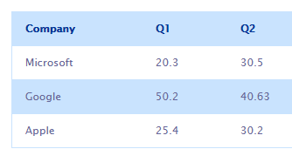
Псевдокласс :nth-child используется для добавления стиля к элементам на основе нумерации в дереве элементов.
четная || нечетная строка
tr:nth-child(2n) td {background: #e8edff;} или tr:nth-child(even)
tr:nth-child(2n+1) td {background: #e8edff;} или tr:nth-child(odd)
первая || последняя строка
tr:first-child td {background: #C9E3FE}
tr:last-child td {background: #C9E3FE}
Первая ячейка первой строки таблицы
tr:first-child th:first-child {background: #C9E3FE}

Slide 13
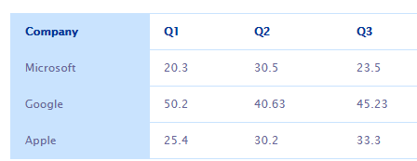
Первый столбец таблицы
th:first-child, td:first-child {background: #C9E3FE}
Третий столбец таблицы
td:nth-child(3), th:nth-child(3) {background: #C9E3FE}
Все кроме первого
thead th:not(:first-child){
width: 100px ; }

